Slide 1



70º Fórum Permanente de Controle interno
Auditoria Interna que Gera Valor: Guias de Verificação de Conformidade como Instrumentos de Fortalecimento dos Controles Internos e Melhoria da Gestão Pública

Slide 2
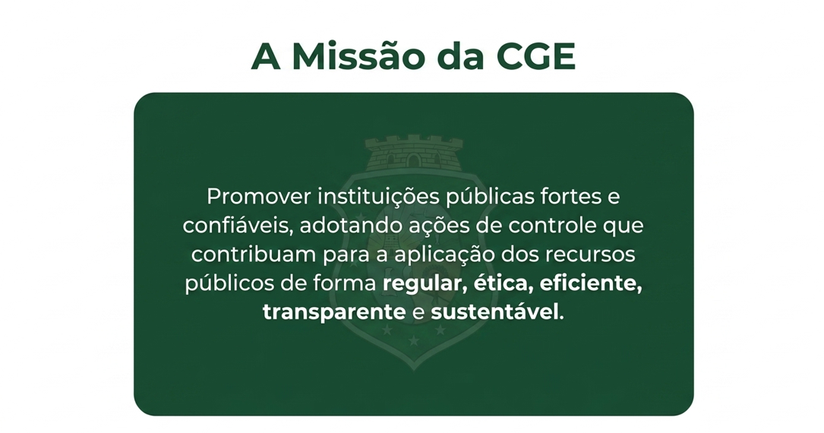

Slide 3
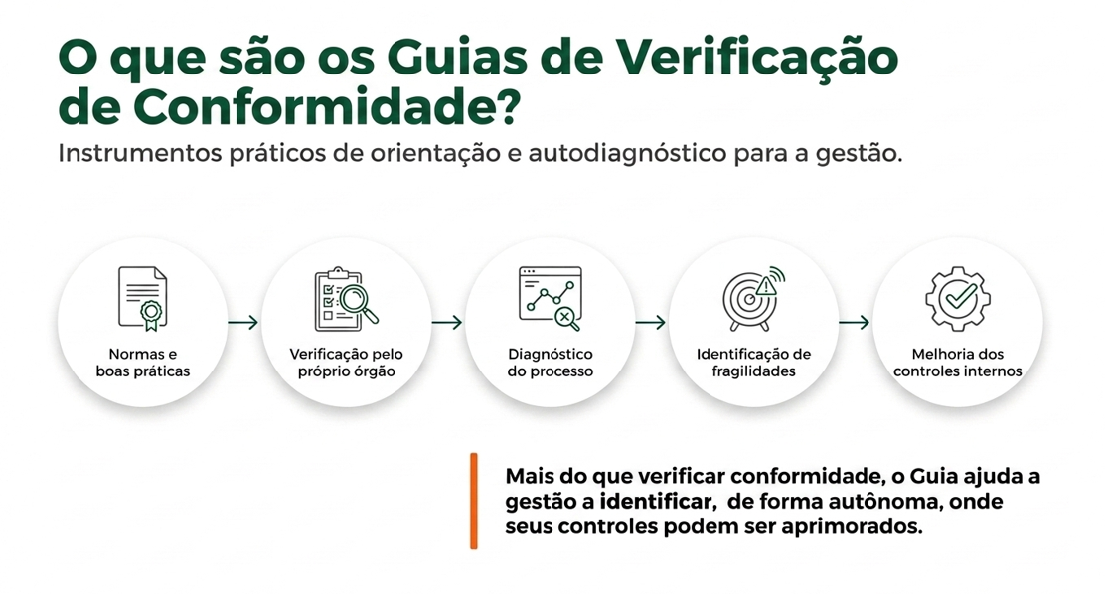

Slide 4
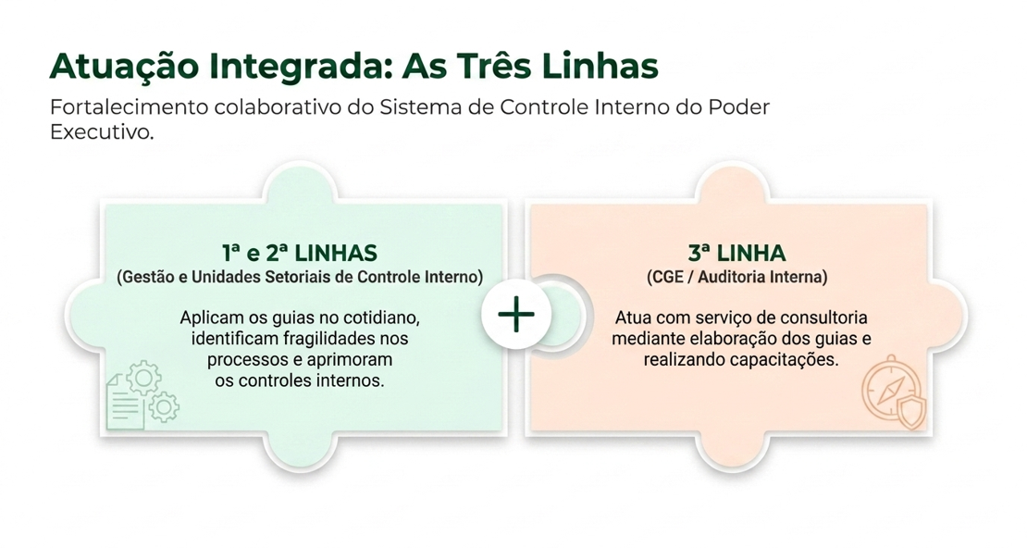

Slide 5
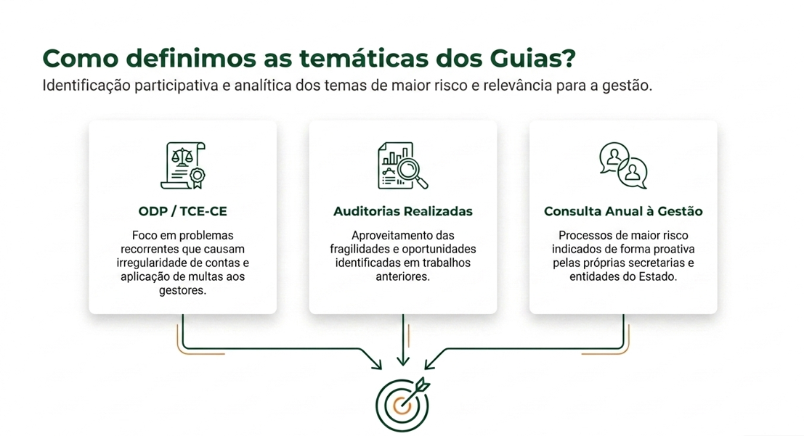
Foto/Ilustração

Slide 6
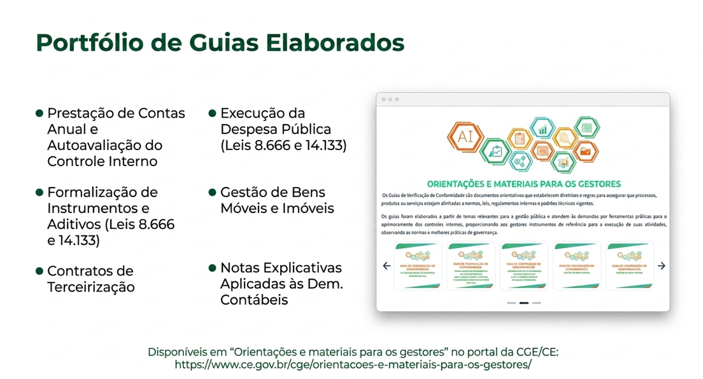
Foto/Ilustração

Slide 7
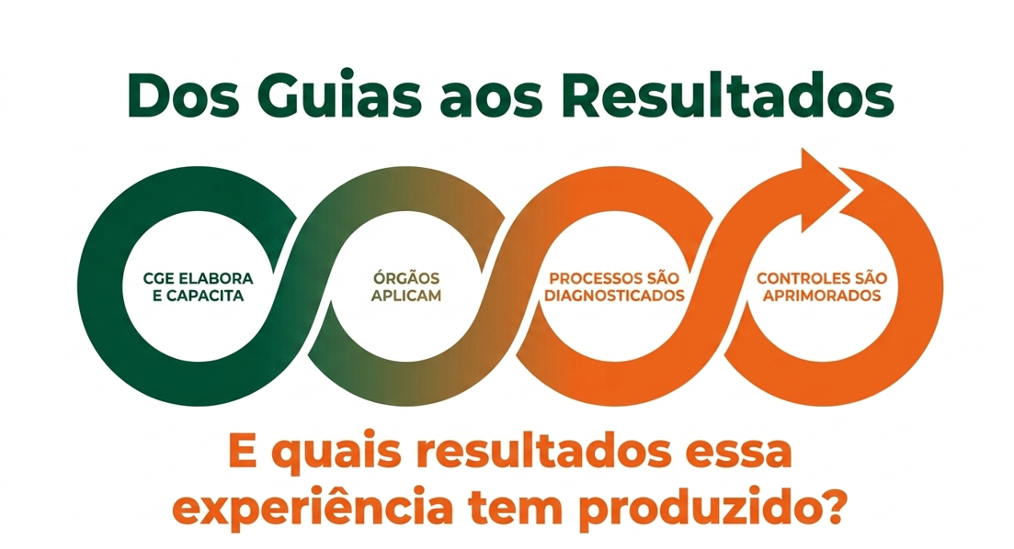
Foto/Ilustração

Slide 8


